Slide 1

11o Domingo
14/06/2026

Slide 2

Canto Inicial

Slide 3


Todos reunidos na casa de Deus
Com cantos de alegria
e grande louvor
Vamos celebrar os feitos do senhor
E sua bondade que nunca tem fim

Slide 4
Todos reunidos na casa de Deus
Com cantos de alegria
e grande louvor
Vamos celebrar os feitos do Senhor
E sua bondade que nunca tem fim

Slide 5
Vamos celebrar Deus esta aqui
Vamos celebrar Deus esta aqui
No meio de nós (bis)
(Ele está presente aqui)2x

Slide 6
Quando estamos juntos unidos a Ti
Para elevar a nossa oração
Um canto de alegria surge entre nós
Em adoração ao Teu eterno amor

Slide 7
Quando estamos juntos unidos a Ti
Para elevar a nossa oração
Um canto de alegria surge entre nós
Em adoração ao Teu eterno amor

Slide 8
Todos reunidos na casa de Deus
Com cantos de alegria
e grande louvor
Vamos celebrar os feitos do Senhor
E sua bondade que nunca tem fim

Slide 9
Quando estamos juntos unidos a Ti
Para elevar a nossa oração
Um canto de alegria surge entre nós
Em adoração ao Teu eterno amor

Slide 10
Vamos celebrar Deus esta aqui
Vamos celebrar Deus esta aqui
No meio de nós (bis)
(Ele está presente aqui) (2x)

Slide 11

Perdão

Slide 12
Como a ovelha perdida,
pelo pecado ferida
Eu te suplico perdão, ó bom pastor

Slide 13
Kyrie Eleison, Kyrie
Eleison, Ky-ri-ie Ele-e-e-ison

Slide 14
Como o ladrão perdoado,
encontro o paraíso ao teu lado
Lembra-te de mim, pecador
por tua cruz

Slide 15
Christe Eleison (3x)

Slide 16
Como a pecadora caída,
derramo aos teus pés minha vida
Vê as lagrimas do
meu coração e salva-me!

Slide 17

Glória

Slide 18
Glória a Deus nas alturas
E paz na terra aos
homens por Ele amados.
Senhor Deus, Rei dos
céus, Deus Pai todo poderoso:
Nós vos louva...mos,
Nós vos bendize...mos,
Nós vos adora...mos,

Slide 19
Nós vos glorifica...mos,
Nós vos damos graças,
por vossa imensa glória.

Slide 20
Senhor Jesus Cristo,
Filho Unigênito,
Senhor Deus, Cordeiro
de Deus, Filho de Deus Pai:
Vós que tirais o pecado do mundo,
Tende piedade de nós;
Vós que tirais o pecado do mundo,
Acolhei a nossa súplica;

Slide 21
Vós que estais à direita do Pai,
Tende piedade de nós.

Slide 22
Só vós sois o San...to;
Só vós, o Senho...or;
Só vós, o Altíssimo,
Jesus Cristo;
Com o Espírito Santo,
Na glória de Deus Pai. Amém!
Na glória de Deus Pai. Amém!
Na glória de Deus Pai. Amém!

Slide 23
Na glória de Deus Pai. Amém!

Slide 24
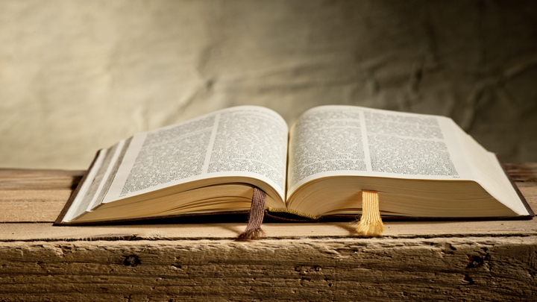
Salmo

Slide 25
Nós somos o povo e
o rebanho do Senhor.
Nós somos o povo e
o rebanho do Senhor.

Slide 26
Aclamai o Senhor, ó terra inteira,
servi ao Senhor com alegria,
Ide a ele cantando jubilosos!

Slide 27
Sabei que o Senhor,
só ele, é Deus,
Ele mesmo nos fez, e somos seus,
Nós somos seu povo e seu rebanho.

Slide 28
Sim, é bom o Senhor e nosso Deus,
sua bondade perdura para sempre,
seu amor é fiel eternamente!

Slide 29

Aclamação ao Evangelho

Slide 30
Aleluia, aleluia,
a minh'alma abrirei.
Aleluia, aleluia,
Cristo é meu Rei..ei!

Slide 31
Aleluia, aleluia,
a minh'alma abrirei .
Aleluia, aleluia,
Cristo é meu Rei

Slide 32

Ofertório

Slide 33
Os grãos que formam
a espiga se unem pra serem pão.
Os homens que são
Igreja se unem pela oblação

Slide 34
(Refrão)

Slide 35
Diante do altar Senhor
entendo minha vocação
devo sacrificar a vida
por meu irmão

Slide 36
(Refrão)

Slide 37
O grão caído na terra
só vive se vai morrer.
É dando que se recebe
morrendo se vai viver

Slide 38
(Refrão)

Slide 39
O vinho e o pão ofertamos
são nossas respostas de amor
Pedimos humildemente
aceita-nos ó Senhor

Slide 40

Santo

Slide 41
Santificai e reuni o vosso povo.
Fazei de nós um só
corpo e um só espírito.

Slide 42
Adoramus, Adoramus,
Adoramus Te (Adoramus)
Adoramus, Adoramus,
Adoramus Te, Domine.

Slide 43
Eis o mistério da fé!
Anunciamos, Senhor, a Vossa morte
E proclamamos a Vossa ressurreição
Vinde, Senhor Jesu-------us!

Slide 44
Por Cristo, com Cristo, em Cristo
Na unidade do Espírito Santo.
Toda honra, toda glória
agora e para sempre...

Slide 45
A...mém! A--a--a...amém!
A--a--a...amém! Amém!
A...mém! A--a--a...amém!
A--a--a...amém! Amém!

Slide 46
A...gnus Dei (agnus Dei)
qui tollis peccata mun...di
miserere no...bis

Slide 47
A...gnus Dei (agnus Dei)
qui tollis peccata mun...di
miserere no...bis

Slide 48
A...gnus Dei (agnus Dei)
qui tollis peccata mun...di
dona nobis pa...cem.
Dona nobis pa...cem!
Dona no...bis pa...cem!

Slide 49
Santo

Slide 50
Santo, Santo, Santo
Senhor Deus do universo
Senhor Deus do universo

Slide 51
O céu e a terra proclamam
vossa glória
Hosa.....na nas alturas
Bendito o que vem em nome do Senhor
Hosa.....na nas alturas

Slide 52
Santo, Santo, Santo
Senhor Deus do universo
Senhor Deus do universo
Santo

Slide 53

Cordeiro

Slide 54
Cordeiro de Deus que
tirais o pecado do mundo
Tende piedade, piedade de nós
Cordeiro de Deus que
tirais o pecado do mundo
Tende piedade, piedade de nós
Cordeiro de Deus que
tirais o pecado do mundo

Slide 55
Dai-nos a paz, a vossa paz

Slide 56

Comunhão

Slide 57
Poucos os operários,
poucos trabalhadores
E a fome do povo aumenta
mais e mais.
És o Senhor da messe,
Ouve esta nossa prece,
Põe sangue novo nas
veias da tua Igreja.

Slide 58
Falta pão porque falta trigo.
Falta trigo porque não semeiam
E faltam semeadores
porque ninguém foi lá fora chamar.
Falta fé porque não se ouve.
Não se ouve porque não se fala
E falta esse jeito
novo de levar luz e de profetizar.

Slide 59
refão:
Falta gente pra ir ao povo
Descobrir porque o povo se cala.
Pastores e animadores
Pra incentivar o teu povo a falar.
Falta luz porque não se acende
Não se acende porque faltam sonhos
Falta esse jeito novo

Slide 60
de levar luz e falar de Jesus.

Slide 61
Canto Final

Slide 62
Maria de Nazaré, Maria me cativou
Fez mais forte a minha fé,
E por filho me adotou.
Às vezes eu paro e fico a pensar
E sem perceber me vejo a rezar
O meu coração se põe a cantar
Pra Virgem de Nazaré
Menina que Deus amou e escolheu

Slide 63
Pra Mãe de Jesus, o Filho de Deus
Maria que o povo inteiro elegeu
Senhora e Mãe do céu.

Slide 64
Ave Maria, Ave Maria,
Ave Maria, Mãe de Jesus.

Slide 65
Maria que eu quero bem
Maria do puro amor
Igual a você ninguém
Mãe pura do meu Senhor.
Em cada mulher que a terra criou
Um traço de Deus Maria deixou
Um sonho de Mãe Maria plantou
Pro mundo encontrar a paz

Slide 66
Maria que fez o Cristo falar
Maria que fez Jesus caminhar
Maria que só viveu pra seu Deus
Maria do povo meu.

